Slide 1
N-Gitea
第八周交流汇报：
实验6-8阶段性总结与汇报
组长：麦梓健
组员：王子璇 王伟民 郑锋
孙维华 洪治凑

Slide 2
目录
CONTENTS
01
02
03
实验六
阶段总结
实验八
阶段总结
实验七
阶段总结
Introduction
Modelling
Theoretical verification

Slide 3
01
实验六阶段总结

Slide 4
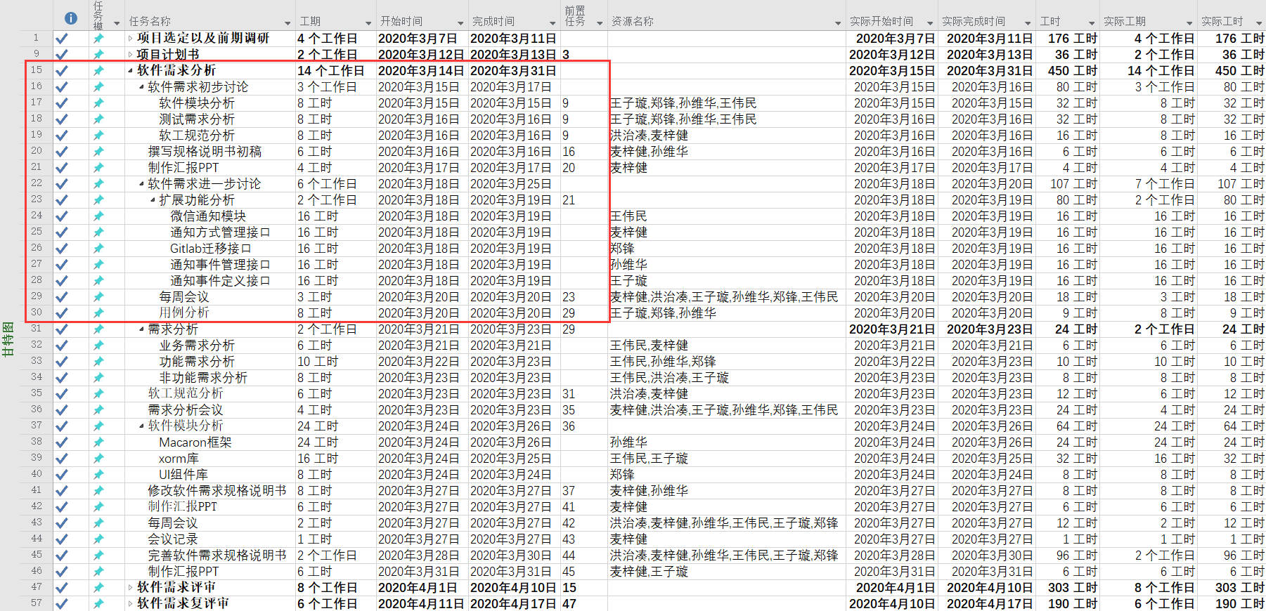
实验六：软件需求分析阶段
图 软件需求分析部分

Slide 5
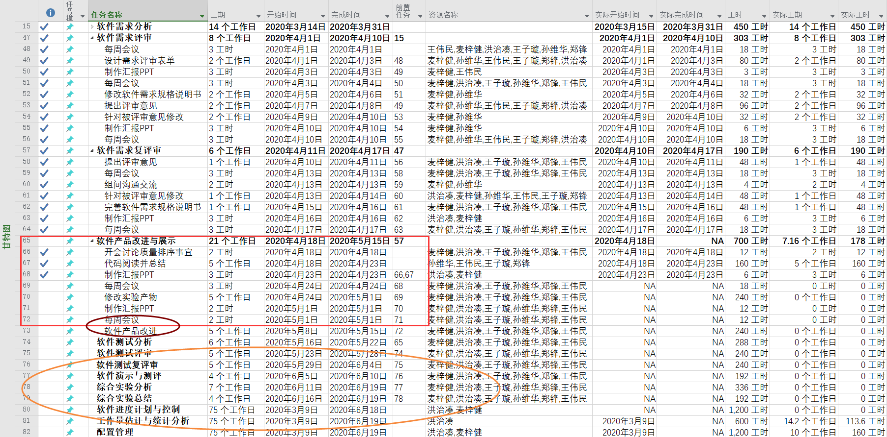
实验六：软件需求评审阶段
图 软件需求评审以及本阶段工作部分

Slide 6
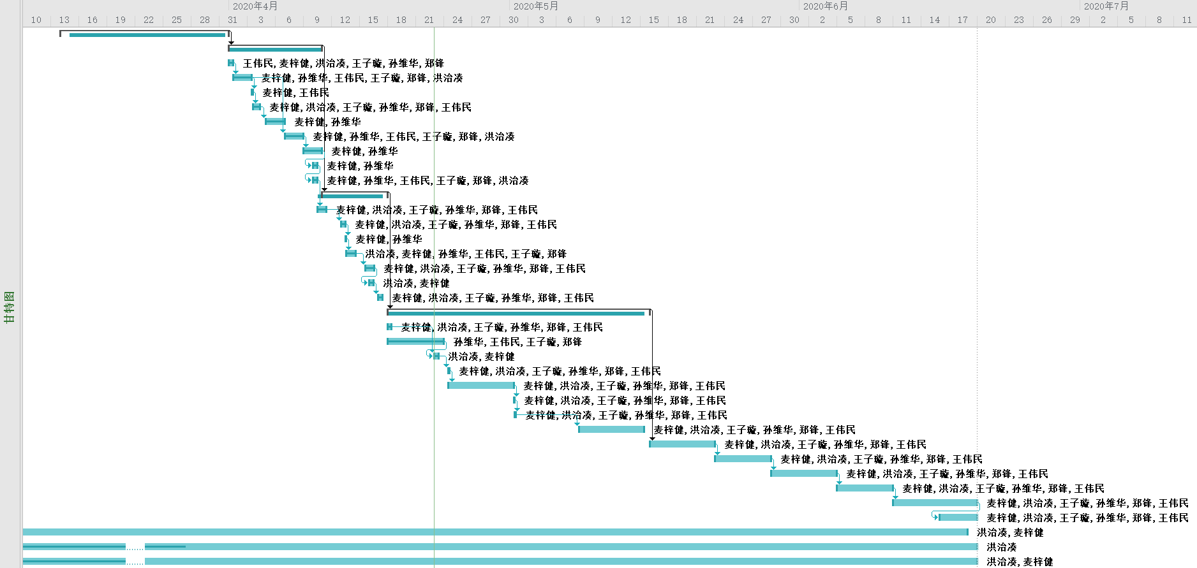
实验六：甘特图
目前阶段

Slide 7
02
实验八阶段总结

Slide 8
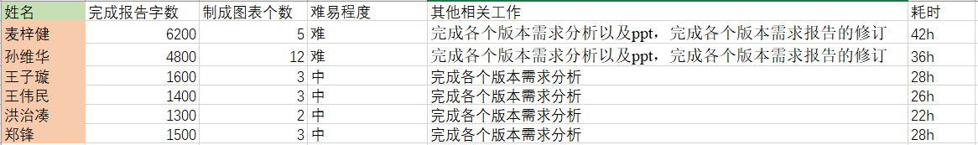
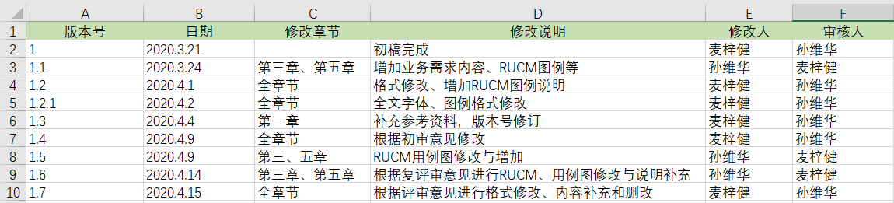
实验八：软件需求分析阶段
图 小组工作量评估
图 组员工作量评估
图 阶段性数据统计

Slide 9
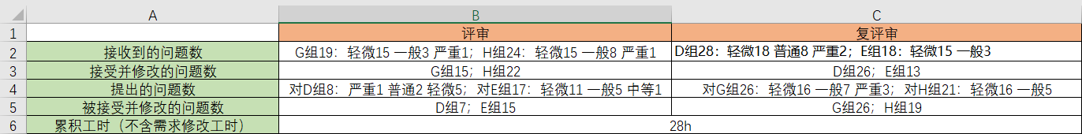
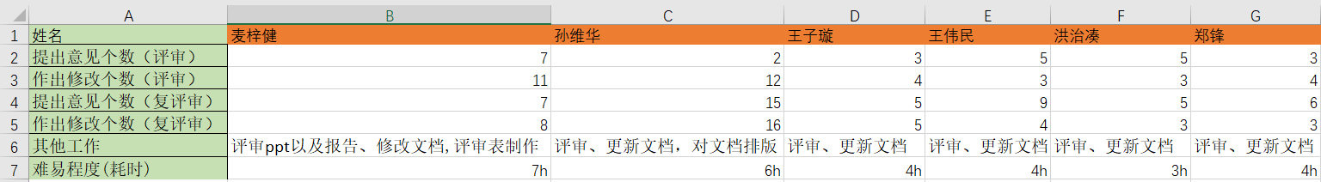
实验八：软件需求评审阶段
图 小组工作量评估
图 组员工作量评估

Slide 10
03
实验七阶段总结

Slide 11
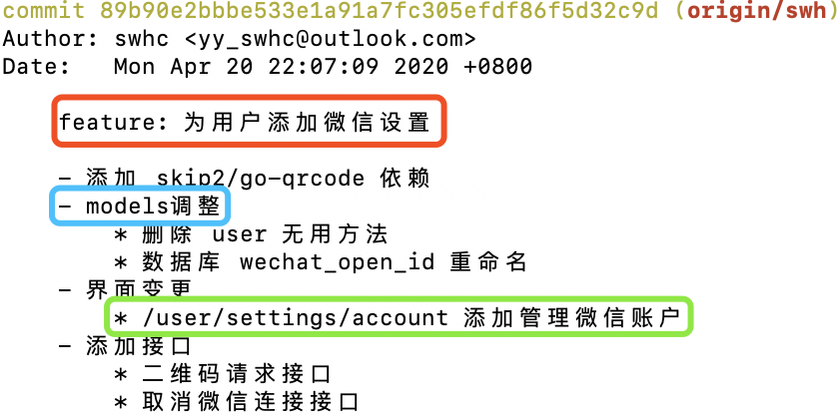
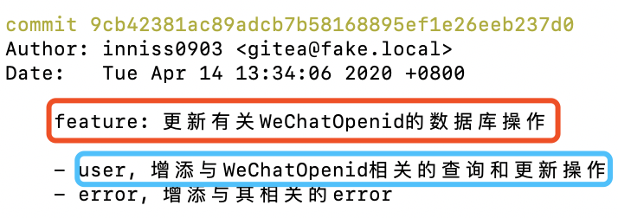
(1)GitCommit状况
代码部分
---红色：总述，对本次代码commit的一个概括性描述，需要简洁、明确的表达
---蓝色：分块描述，对各个模块的修改的概括
---绿色：对某个模块修改的详细描述，按条列出
图 代码commit：为用户添加微信设置
图 代码commit：更新WeChatOpenid的数据库操作

Slide 12
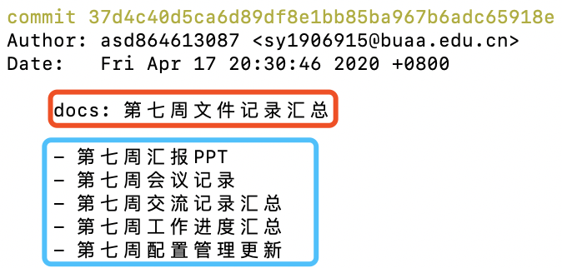
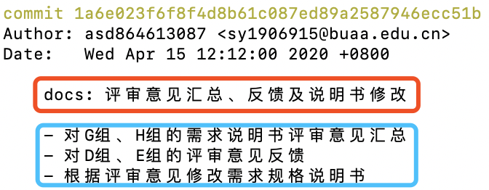
(1)GitCommit状况
文档部分
---红色：总述，所有修改文档的总述
---蓝色：涉及的文件
---绿色：对该文件的修改项详细描述
图 文档commit：第七周文件记录汇总
图 文档commit：评审意见汇总反馈

Slide 13
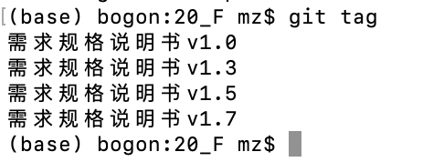
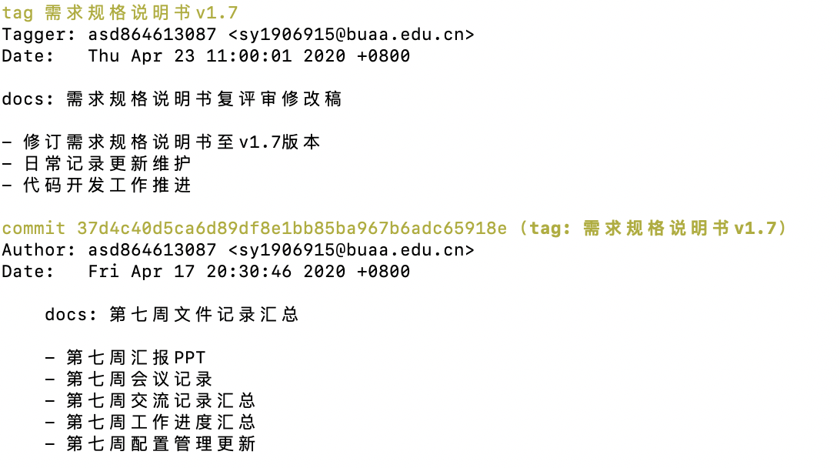
(2)GitTag状况
使用说明：
对于重要的master分支版本标记tag
主要以实验阶段进行标记
命名规范：
<文档名>v<版本号>
例：需求规格说明书v1.0
作用：
维护更加方便
日志更加清晰，突出关键节点
图 Git Tag 情况

Slide 14
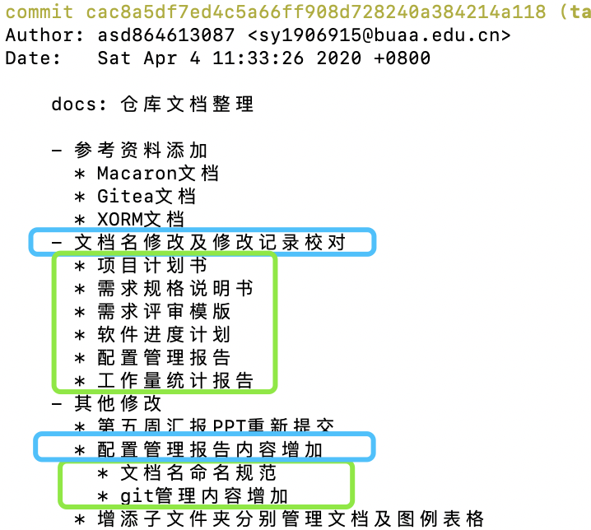
(3)文档命名整理情况
版本号格式：<主版本号>.<次版本号>.<修订版本号>
主版本号递增：文档方向、主体大幅度变更
次版本号递增：内容增加修改
修订版本号递增：修改文字图例的大小和格式、重新排版和修改措辞等
整体格式：20F_<文档名><版本号>
对于日常的交流文件、会议记录等等，不需要添加20F组号识别
对于实验主要的输出文件，必须添加组号
图 仓库文档整理

Slide 15
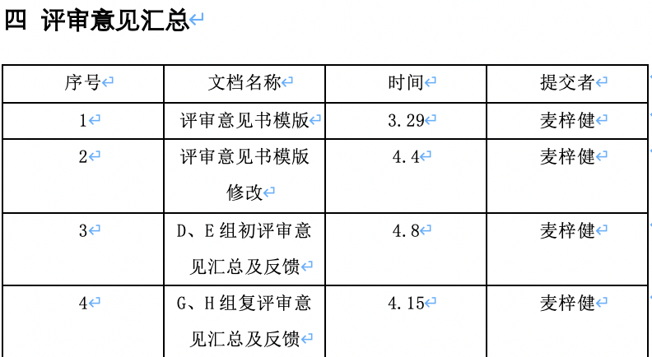
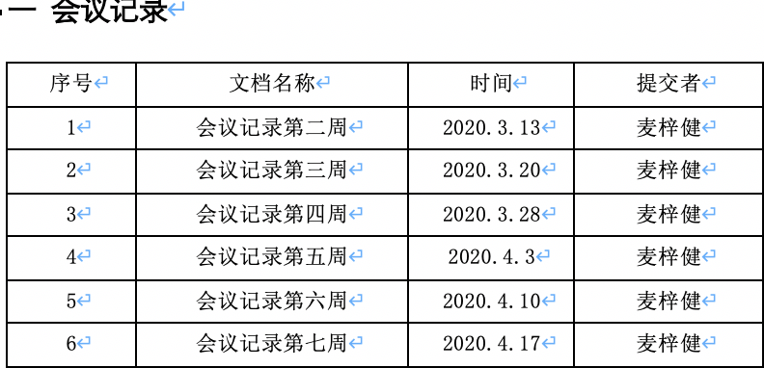
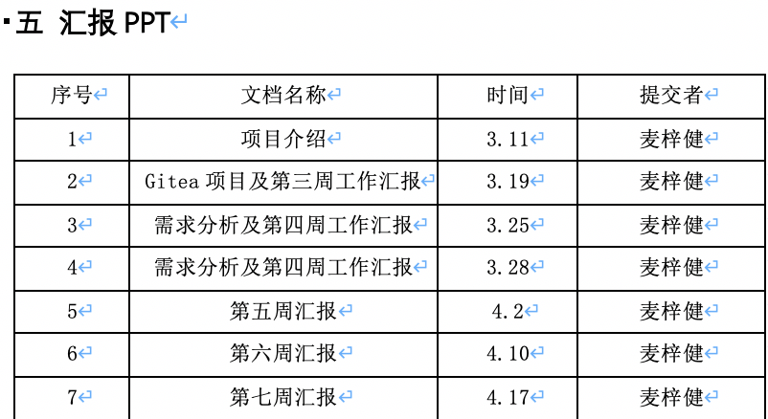
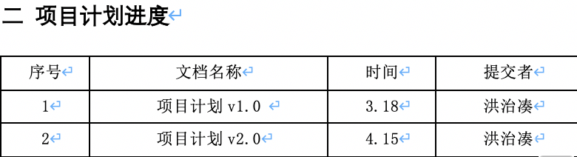
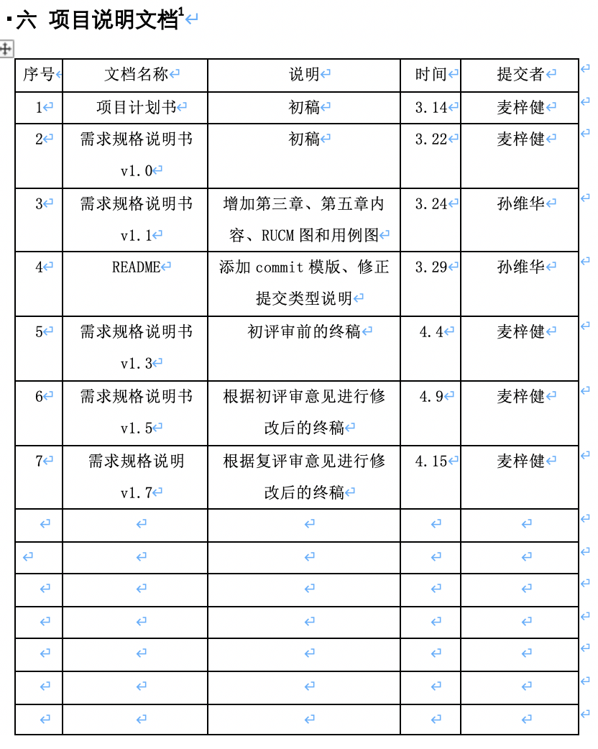
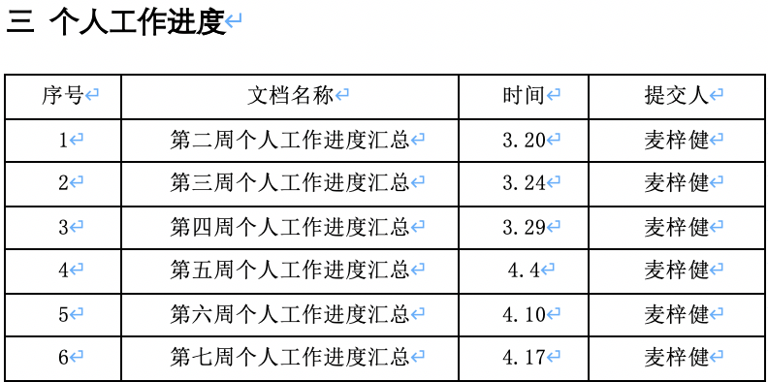
(4)配置管理报告

Slide 16
End
谢谢大家

